Slide 1
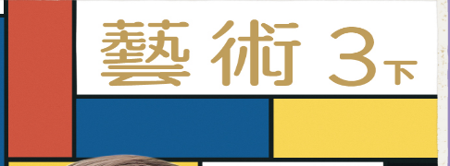

Slide 2
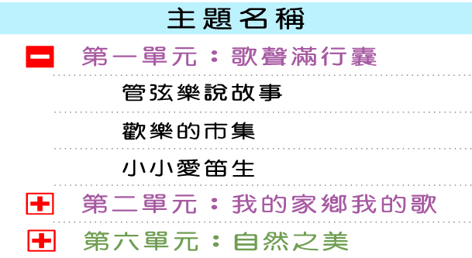

Slide 3
學習表現
1. 學會直笛Sol La Si Do Re五音樂曲。
2. 熟唱單元歌曲與完成樂理作業。
3. 擁有良好的學習態度。

Slide 4
